Slide 1
Театральная викторина для детей и родителей
«Знатоки театра»

Slide 2
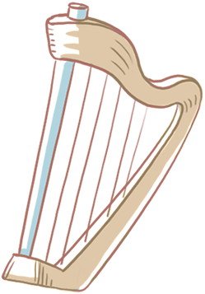
Как называются места в театре, где сидят зрители?
зрительный зал
оркестровая яма
театральный зал

Slide 3
Человек, исполняющий роль на сцене.
артист
мастер
клоун

Slide 4
Как называется место, где выступают актеры?
кадр
арена
сцена

Slide 5
Перерыв между действиями спектакля
перерыв
остановка
антракт

Slide 6
Как называются шторы, открывающиеся перед представлением?
шторка
гардина
занавес

Slide 7
Как называется действие, которое происходит на сцене?
сценка
кино
спектакль

Slide 8
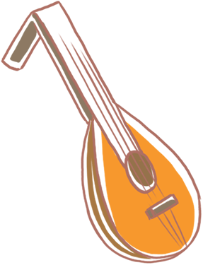
Как называется объявление о спектакле?
реклама
плакат
театральная афиша

Slide 9
Рукоплескание артистам
ладушки
хлопанье
аплодисменты

Slide 10
Молодец!

